Slide 1
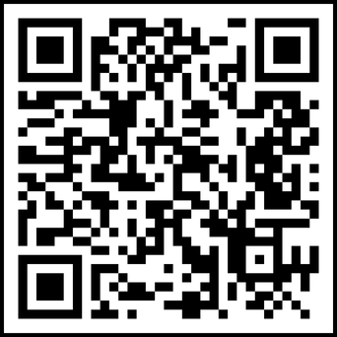
Société française de Pharmacie Clinique – Association Nationale des Enseignants en Pharmacie clinique
Play Zone – Congrès Nantes 2026
Méthode pédagogique retenue
Les Sexperts
Jeu de carte questions-réponses (vrai/faux, QCM, réponse directe).
Possibilité de répondre en solo ou de défier un autre joueur.
Equipe conceptrice / institution
Marie Socha, Pierre Brochard – Faculté de Pharmacie – Université de Lorraine
marie.socha@univ-lorraine.fr
Déroulé résumé de la solution ludopédagogique élaborée
Aphrodite est à la recherche d’une personne pour l’aider dans sa mission d’éducation à la santé sexuelle des humains.
Chaque joueur incarne un Dieu de l’Olympe. Les joueurs vont s’affronter autour de questions sur la santé sexuelle sur différents thèmes : anatomie et physiologie, droits de la santé et procréation, contraception et santé sexuelle, histoire et sociologie, faune, flore et médicaments, arts et culture. Chaque bonne réponse rapporte un point. Le joueur qui a le plus de points à la fin de la partie l’emporte.
2022
Problématique – Thème principal
Santé Sexuelle
Données pratiques
Objectifs pédagogiques
3 à 6 joueurs – partie de 45 min à 1h - 360 cartes questions
Possibilité de sélectionner les thèmes et de jouer en mode quizz ou brise glace
Apprendre et conforter ses connaissances en santé sexuelle Libérer la parole autour des questions de santé sexuelle
Modalités d’évaluation ou de feedback
Feedback immédiat : les bonnes réponses sont sur les cartes, qui comportent également des explications pédagogiques complémentaires.
L’animateur peut également apporter des informations complémentaires pour alimenter le débat autour d’un sujet en particulier.
Population cible
Tous publics à partir de 15 ans
Professionnels et étudiants en santé
Retours d’expérience
Testé auprès de plus de 1500 élèves de classe de seconde dans les lycées, encadrés par des étudiants en pharmacie, dans le cadre du service sanitaire des étudiants en santé (programme EVARS).
Utilisé sur les campus de l’Université dans le cadre de la prévention et la sensibilisation des étudiants sur la santé sexuelle. Présenté dans de manifestations auprès du grand public et lors de congrès scientifiques.

